Slide 1

Стагнация, содержание процесса.
Педагог - психолог
ОГКОУ МОДДДДДВ
Черных Екатерина Сергеевна
Магадан 2015 г.

Slide 2
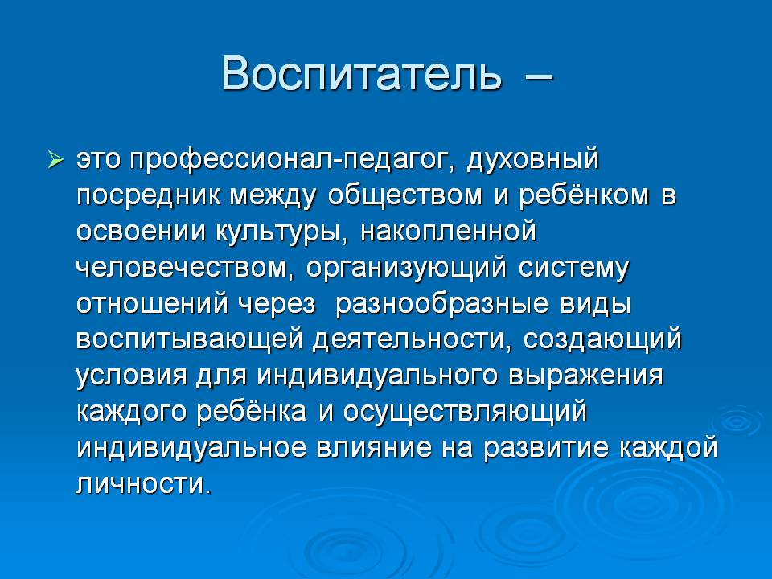

Slide 3

Стагнация – это
обусловленный кризис,
субъективное чувство остановки
в личностном
и профессиональном развитии.
(Сыманюк Э. Э.)

Slide 4
Синдром выгорания
понимается как процесс постепенной утраты
эмоциональной, когнитивной
и физической энергии,
проявляющийся в симптомах
эмоционального,
умственного истощения,
физического утомления,
личностной отстранённости
и снижения удовлетворения
исполнением работы (Г. А, Макарова).

Slide 5

СИМПТОМЫ
ЭМОЦИОНАЛЬНОГО ВЫГОРАНИЯ
1. ФИЗИЧЕСКИЕ
2. ПСИХОЛОГИЧЕСКИЕ
3. ПОВЕДЕНЧЕСКИЕ

Slide 6
СТРЕСС – состояние
повышенного напряжения,
вызываемое воздействием,
которое невозможно контролировать
в определённый промежуток времени.

Slide 7
ЭТАПЫ (ФАЗЫ)
ЭМОЦИОНАЛЬНОГО ВЫГОРАНИЯ

Slide 8

НЕРВНОЕ (ТРЕВОЖНОЕ )
НАПРЯЖЕНИЕ

Slide 9
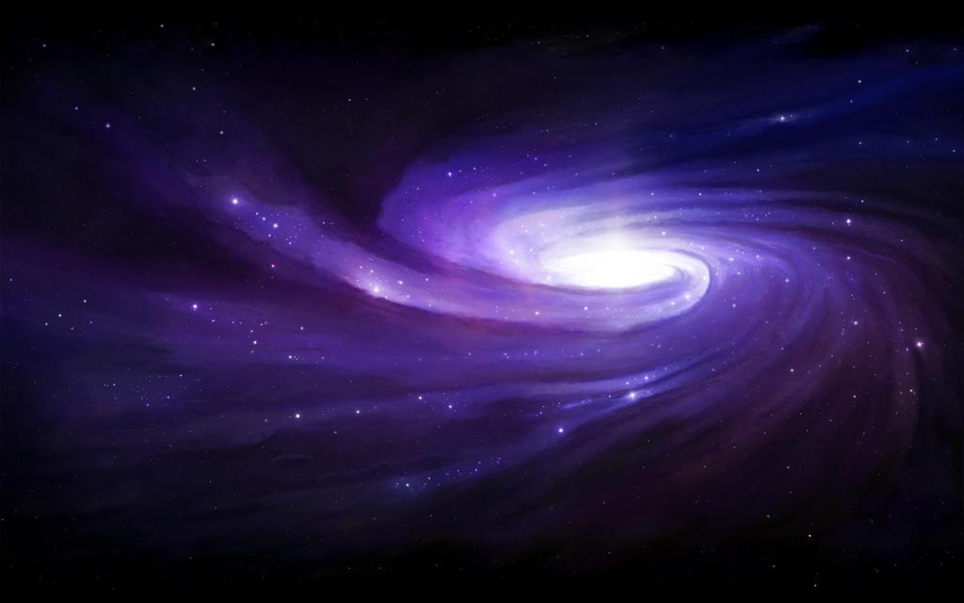
РЕЗИСТЕНЦИЯ (СОПРОТИВЛЕНИЕ)

Slide 10

ИСТОЩЕНИЕ – ОСКУДНЕНИЕ
ПСИХИЧЕСКИХ РЕСУРСОВ

Slide 11
ПРИЧИНЫ (ФАКТОРЫ)
СПОСОБСТВУЮЩИЕ
РАЗВИТИЮ
ЭМОЦИОНАЛЬНОГО
ВЫГОРАНИЯ

Slide 12
Переживаемое чувство тревожности;
Ежедневное эмоциональное присоединение к детям;
Беспокойство за соблюдением санпинов и создание условий;
Беспокойство по поводу качества занятий;
Переживание персональной ответственности за результаты обучения;

Slide 13
Переживания по поводу восприятия собственной личности значимыми людьми;
Ревностное отношение педагогов с большим стажем к успехам молодых коллег;
Необходимость разработки огромного количества формальной документации;
Постоянное ощущение внутреннего противоречия между необходимостью перестроить свою работу в соответствии с новыми документами и нежеланием перестраиваться.

Slide 14

НАИБОЛЕЕ ПОДВЕРЖЕНЫ
ЭМОЦИОНАЛЬНОМУ ВЫГОРАНИЮ

Slide 15
ПЕДАГОГИ
старше 46 лет;
стажем работы свыше 26 лет;
начинающие педагоги;
неудовлетворённые семейными отношениями;
средне специальным образованием;
директора, их заместители;
перфекционалисты.

Slide 16

«Истинное наслаждение заключается в том, чтобы душа была весёлой и спокойной. Когда человек печалится о малом или большом, его уже нельзя считать счастливым, он несчастен».
Диоген.

Slide 17

Выгорание не является неизбежным.
Должны быть предприняты
Профилактические шаги,
которые могут его ослабить
Или исключить его возникновение!

Slide 18


